Slide 1
学习报告 --Transformer
报告人：朱小梅
2019年6月23日
智慧金融与大数据分析实验室 语义组 报告人：朱小梅

Slide 2
目录
一、self-attention的介绍
二、self-attention的计算
以向量方式计算
以矩阵方式计算
智慧金融与大数据分析实验室 语义组 报告人：朱小梅

Slide 3
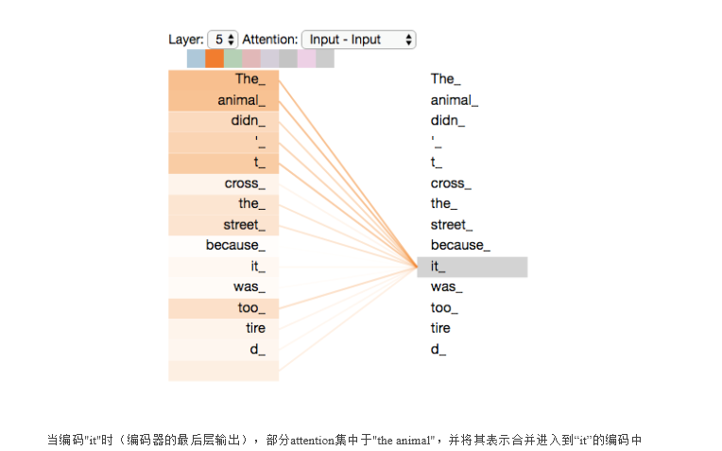
介绍
例子：翻译的输入语句“The animal didn’t cross the street because it was too tired”。句子中“it” 指的是什么呢？“it” 指的是“street” 还是“animal”？
智慧金融与大数据分析实验室 语义组 报告人：朱小梅

Slide 4
介绍
通俗来说，attention是指，对于某个时刻的输出y，它在输入x上各个部分的注意力。这个注意力实际上可以理解为权重。
Attention机制的分类：
Additive attention
Location-Base
General
Dot-product
Scaled Dot-product
self-attention
智慧金融与大数据分析实验室 语义组 报告人：朱小梅

Slide 5
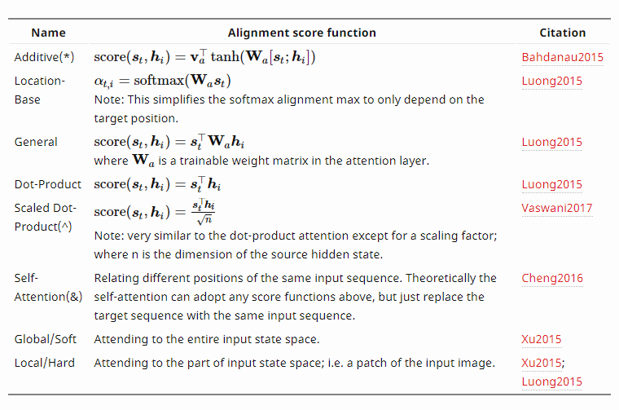
介绍
智慧金融与大数据分析实验室 语义组 报告人：朱小梅

Slide 6
介绍
上面我们说attention机制的时候，都会说到两个隐状态，分别是 ,前者是输入序列第i个位置产生的隐状态，后者是输出序列在第t个位置产生的隐状态。
所谓self-attention实际上就是，输出序列就是输入序列！因此，计算自己的attention得分，就叫做self-attention！
智慧金融与大数据分析实验室 语义组 报告人：朱小梅

Slide 7
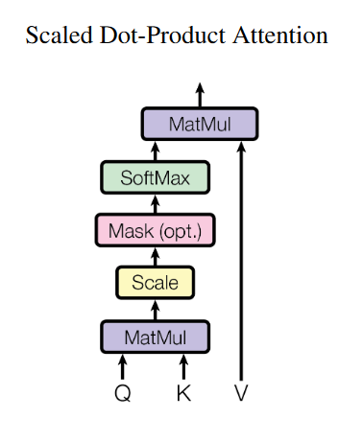
介绍
计算attention得分的方式：
•additive attention
•local-base
•general
•dot-product
•scaled dot-product
智慧金融与大数据分析实验室 语义组 报告人：朱小梅

Slide 8
以向量的方式计算
以向量的方式计算的具体步骤：
第一步：需要从输入的每个词向量中创建三个向量分别是：Query、Key和Value向量；
第二步：计算self-attention的的得分；
第三步：将每个分数除以8；
第四步：将每个词的得分向量输入到softmax层进行标准化；
第五步：将softmax分值与value-vec按位相乘；
第六步：将所有加权向量加和，产生该位置的self-attention的输出结果。
智慧金融与大数据分析实验室 语义组 报告人：朱小梅

Slide 9
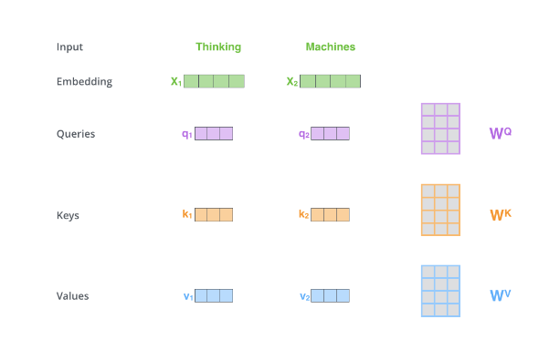
以向量的方式计算
第一步：需要从输入的每个词向量中创建三个向量分别是：Query、Key和Value向量
智慧金融与大数据分析实验室 语义组 报告人：朱小梅

Slide 10
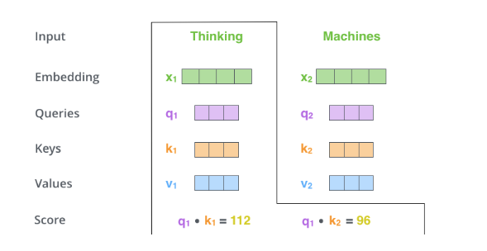
以向量的方式计算
第二步：计算self-attention的的得分
智慧金融与大数据分析实验室 语义组 报告人：朱小梅

Slide 11
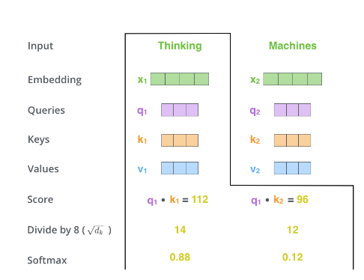
以向量的方式计算
第三步：将每个分数除以8
第四步：将每个词的得分向量输入到softmax层进行标准化
智慧金融与大数据分析实验室 语义组 报告人：朱小梅

Slide 12
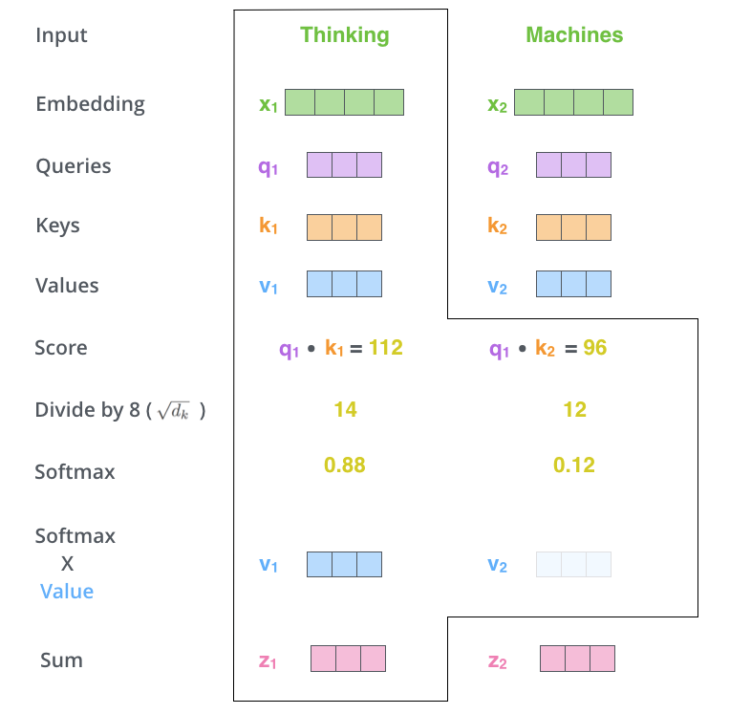
以向量的方式计算
第五步：将softmax分值与value-vec按位相乘
第六步：将所有加权向量加和，产生该位置的self-attention的输出结果
智慧金融与大数据分析实验室 语义组 报告人：朱小梅

Slide 13
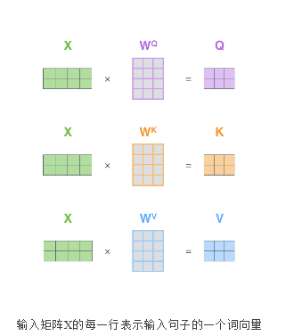
以矩阵的方式计算
第一步：计算query/key/value matrix，将所有输入词向量合并成输入矩阵X，并且将其分别乘以权重矩阵
智慧金融与大数据分析实验室 语义组 报告人：朱小梅

Slide 14
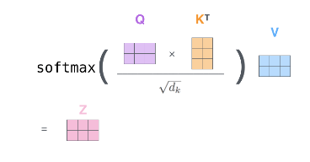
以矩阵的方式计算
第二步：鉴于我们使用矩阵处理，将步骤2~6合并成一个计算self-attention层输出的公式。
智慧金融与大数据分析实验室 语义组 报告人：朱小梅

Slide 15
总结
当模型处理每个位置的词时，self-attention允许模型看到句子的其他位置信息作辅助线索来更好地编码当前词。Transformer使用self-attention来将相关词的理解编码到当前词中。
两种计算方式：
以向量方式计算（六个步骤）
以矩阵方式计算（attention公式）
智慧金融与大数据分析实验室 语义组 报告人：朱小梅

Slide 16
谢 谢 ！
智慧金融与大数据分析实验室 语义组 报告人：朱小梅

